Slide 1
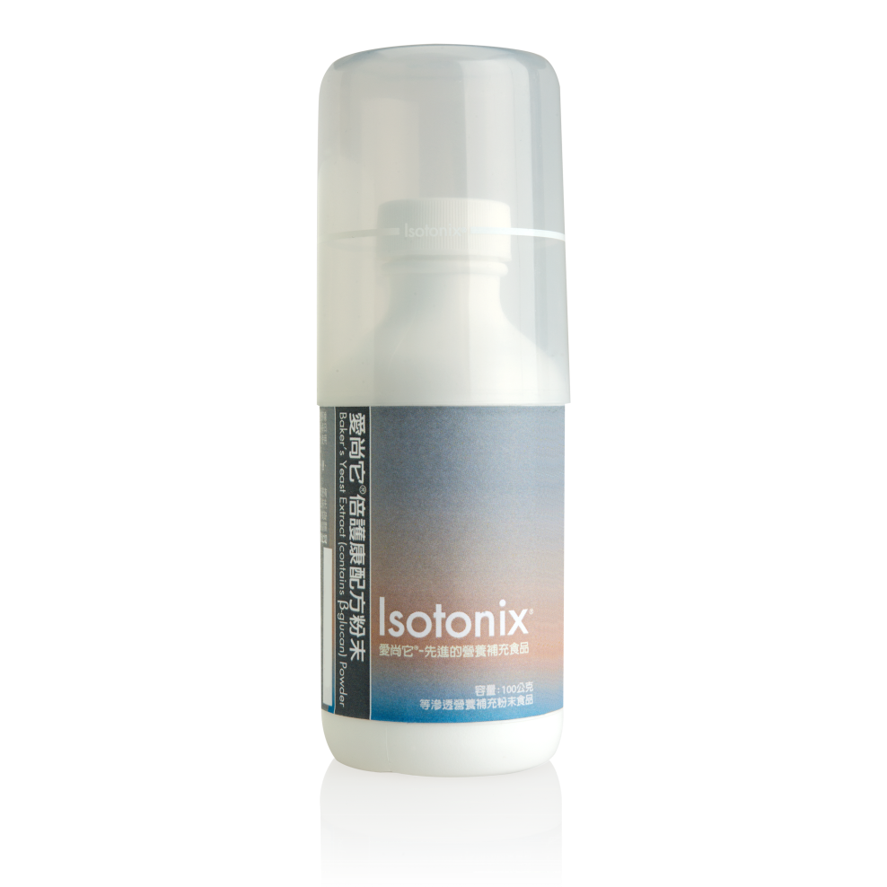
Isotonix® Baker’s Yeast Extract
愛尚它®倍護康配方粉末
含葡聚多醣 (β-glucan)
© 2014 美安臺灣公司版權所有
僅供內部教育訓練使用

Slide 2
生活小常識
馬桶髒嗎?
馬桶座圈的每平方英吋有49種細菌
資料來源: 大紀元 http://www.epochtimes.com/b5/10/8/14/n2995514.htm
Notes:
1英吋=2.54公分 1平方英吋=6.45平方公分
10元銅板 直徑 2.6公分

Slide 3
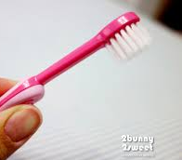
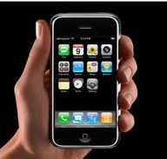
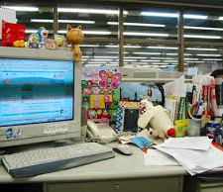
誰髒???

Slide 4
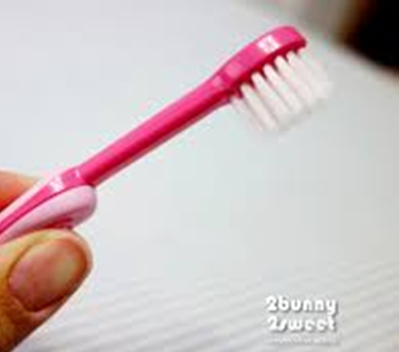
生活中，細菌無所不在
中廣新聞2008年針對台灣OL粉領族進行的口腔習慣健檢發現，牙刷刷頭竟附著超過兩百萬個細菌，比馬桶蓋平均五萬個細菌還髒上4倍。
英國消費者團體「選擇」（Which?）2008年研究表明，電腦鍵盤上面的細菌總量超出允許範圍的150倍，比馬桶座圈還要髒上5倍。
資料來源: 大紀元 http://www.epochtimes.com/b5/10/8/14/n2995514.htm

Slide 5
生活中，細菌無所不在
據英國「每日郵報」網站，研究得知一般手機，與馬桶的沖水把手相比，前者有害細菌多了18倍。
根據美國飲食協會2009年研究，辦公室桌面容納細菌的平均數量超過辦公室馬桶座400多倍，而女性辦公桌細菌數量幾乎是男性的3倍。
資料來源: 大紀元 http://www.epochtimes.com/b5/10/8/14/n2995514.htm

Slide 6
面對未來，你準備好了嗎?
因發現細菌遺傳物質及基因重組現象而獲得1958年諾貝爾醫學獎的喬舒亞·萊德伯格 (Joshua Ledeberg) 指出：因為病原體的增加，加上人類旅行頻繁，會使得許多傳染病的型態不斷變異，超乎研究範圍之外，因此，未來這種「無藥可醫」的傳染病，將越來越多。

Slide 7
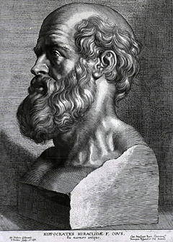
老祖宗的智慧
古希臘的醫聖-希波克拉提斯（Hippocrates）說：「每一個人呱呱墜地之時，自己的體內就已存在著一百位名醫了」這就是所謂的天然保護力。又說：「我們作為一位醫生，必須全力協助這一百位名醫。」
面對生活中無所不在的健康威脅，
提高天然保護力，才是根本方法。

Slide 8
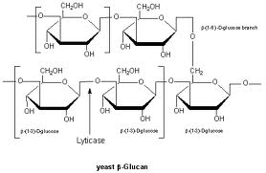
提升保護力-明星成分
β-1,3-1,6 酵母葡聚多醣體

Slide 9
什麼是葡聚多醣體?
葡聚多醣體(β-Glucan)是一種以D-葡萄糖為單位的葡萄糖聚合物，是構成植物、酵母菌及真菌細胞壁結構的大分子成分之一。
1940年麻省理工學院路易‧皮爾摩博士(Dr. Pillemer Louis)研究發現貝克氏酵母具有增強體力、促進新陳代謝的效果，但以當時的萃取技術尚未成熟，因此需食用大量酵母，但效果卻不彰顯。

Slide 10
Wellmune WGP® 緣起
1960年美國杜蘭大學醫學院的研究人員，發現酵母的保健效果源自其所含之β-1,3/1,6酵母葡聚多醣體。
Wellmune WGP® 酵母葡聚多醣體:是從特有麵包酵母菌株(Saccharomyces cerevisiae)中以專利技術提取出的天然β-1,3-1,6葡聚多醣體。
純淨、效果好、吸收快

Slide 11
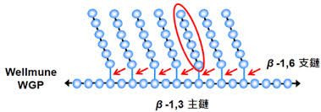
與靈芝多醣體的不同
有β-1,6支鏈且支鏈上6-8個葡萄糖
有β-1,6支鏈但支鏈上只有1個葡萄糖

Slide 12
明星成分 Wellmune WGP®
安全
專利
科學
肯定

Slide 13
安全
Wellmune WGP® 源自天然烘焙麵包(釀酒)酵母，100%天然來源，安全無虞。
榮獲FDA(美國食品藥物管理局) GRAS 安全食品認証(GRN No.239)。
葡聚多醣體在美國也已經通過美國食品藥品管理局（Food and Drug Administration簡稱FDA）的認可，是一種安全的食品添加劑。

Slide 14
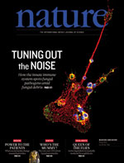
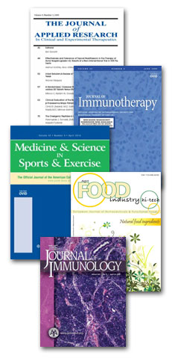
科學
數十篇的原創性科學研究已刊載在國際權威期刊上。
2011年 Biothera公司的β-1,3-1,6葡聚多醣體的新研究刊登於Nature期刊
Nature 472,471–475(28 April 2011)

Slide 15
專利
Wellmune WGP®的全球智慧財產權 :
包括40多項已經授予和審核中的美國專利
以及在20多個國家申請中的專利權

Slide 16
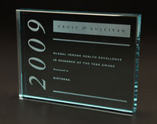
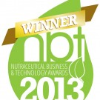
肯定
2007年榮獲 IFT 食品科技博覽會創新大獎
2009年獲得 Frost & Sullivan 傑出科研獎。
2012年醫學營養商業和科技獎中，獲得營養醫學獎競賽最終提名
2013年歐洲營養食品展中獲得 營養醫學商業和科技獎

Slide 17
Wellmune WGP® 如何作用
β(1,3-1,6)葡聚多醣體
巨噬細胞
趨化作用
嗜中性
白血球
嗜中性
白血球
補體
異物
Y
Y
Y
Y
C
補體受體
抗體

Slide 18
Wellmune WGP® 的好處
Wellmune WGP®能夠協助自己的體內這一百位名醫，提高天然保護力，促進健康。

Slide 19
愛尚它®倍護康配方主要成分
Wellmune WGP®
維生素C
鋅
β-胡蘿蔔素
愛尚它®倍護康配方

Slide 20
愛尚它®倍護康配方主要成分
Wellmune WGP®
一種天然的酵母葡聚醣，取自獨特的酵母Saccharomyces cerevisiae中。
有助於滋補強身，維持保護力。
鋅
鋅是必要的微量礦物質。
鋅為胰島素及多種酵素的成分，有助於維持能量、醣類、蛋白質與核酸的正常代謝。

Slide 21
愛尚它®倍護康配方主要成分
維生素C
維生素C以抗氧化特性最為著名。
維生素C能幫助健康維持的能力。
維生素C可以保護細胞膜免於氧化傷害
含β-胡蘿蔔素，增進皮膚與黏膜的健康

Slide 22
誰需要補充
愛尚它®倍護康配方粉末
能維持健康、增強體力、促進新陳代謝，
天天食用，防護最周到。
誰需要補充
成人
老人
體弱
病後

Slide 23
愛尚它®倍護康配方粉末
産品代碼: T13984/T13984IBV
容量: 100公克
超連鎖®成本價: NT 1,090元
建議零售價: NT 1,525元
BV/IBV: 23

